Slide 1
Ejercicios después de artroscópica
Para recuperar la movilidad y la fuerza de la rodilla es necesario hacer ejercicios regularmente y la mayoría los puede realizar en el hogar. Su médico ortopedista le recomendará hacer entre 20 y 30 minutos de ejercicios 2 o 3 veces por día y tal vez le recomiende comenzar con un programa de caminatas, puede ser que le recomiendo algunos ejercicios que se muestran a continuación. Esta guía le ayudar a comprender el programa de ejercicios o de actividades que será tal vez supervisado por el terapeuta quien cumplirá con las instrucciones del cirujano. A medida que aumente la intensidad del programa de ejercicios sentirá quizás que no avanza lo suficiente o inclusive podrá pensar que está retrocediendo. Si se hincha la rodilla o si le duele al hacer alguna actividad en particular, disminuya la intensidad o no la realice hasta sentirse mejor. Debe descansar, colocar hielo, colocar presión (con vendaje elástico) y elevar su rodilla. Este conjunto de medidas se lo conoce en inglés con la sigla R.I.C.E. Llame al cirujano si los síntomas continúan.

Slide 2
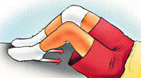
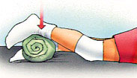
Programa inicial de ejercicios
Contracción de los ligamentos de la corva,
Contracción de cuádriceps,
10 veces.
No debe moverse en este ejercicio. Acúestese o síentese con sus rodillas dobladas a unos 10 grados. Presione los talones contra el suelo, contraiga los músculos de la parte posterior del muslo. Mantenga la tensión 5 segundos y luego relaje. Repita 10 veces.
10 veces.
Acúestese sobre su estómago, enrolle una toalla y colóquela debajo del tobillo de la rodilla operada. Presione el tobillo sobre la toalla y mantenga la pierna lo más extendida posible. Mantenga esta posición durante 5 segundos. Relaje. Repita 10 veces.

Slide 3
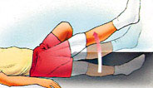
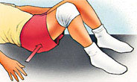
Programa inicial de ejercicios
Elevación con pierna extendida,
Contracción de nalgas,
10 veces.
Acúestese de espaldas, doble la rodilla no operada y extienda la rodilla operada. Eleve la pierna unas 6 pulgadas y mantenga esa posición durante 5 segundos. Continúe elevando la pierna aumentando la elevación 6 pulgadas, mantenga la posición. Vuela a la posición inicial realizando los movimientos en orden inverso. Repita el ejercicio 10 veces. Ejercicio avanzado: Antes de comenzar con el ejercicio, agregue peso al tobillo, comience con una libra y aumente hasta llegar a un peso máximo de 5 libras en 4 semanas.
10 veces.
Acúestese sobre su espalda, contraiga las nalgas, durante 5 segundos. Repita 10 veces.

Slide 4

Programa inicial de ejercicios
De pie, elevación de pierna extendida,
10 veces.
Póngase de pie, y si fuera necesario, apóyese sobre una superficie, levante lentamente la pierna hacia delante, no doble la rodilla. Vuelva a la posición inicial. Repita 10 veces. Ejercicio avanzado: antes de comenzar agregue peso al tobillo, comience con una libra y aumente a un máximo de 5 libras en 4 semanas.

Slide 5
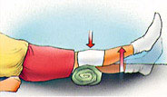
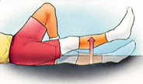
Programa intermedio de ejercicios
Posición supina, extensión terminal de la rodilla,
Elevación de pierna extendida,,
10 veces.
Acuéstese de espaldas con una toalla enrollada debajo de la rodilla. Enderece la rodilla (siempre apoyándola sobre la toalla), y mantenga la posición durante 5 segundos. Vuelva lentamente a la posición inicial. Repita este ejercicio 10 veces. Ejercicio avanzado: antes de comenzar agregue peso sobre a tobillo, comience con una libra hasta llegar a un máximo de 5 libras en 4 semanas.
5 veces descanse y repita 10 veces.
Acuéstese de espaldas y doble la rodilla no operada. Enderece la otra rodilla contrayendo los músculos del cuádriceps. Eleve lentamente la pierna hasta unas 12 pulgadas del piso y luego comience a bajarla lentamente hasta llegar al piso, hágalo 5 veces y descanse, repita 10 veces. Ejercicio avanzado: antes de comenzar agregue peso al tobillo, comience con una libra hasta llegar a un máximo de 5 libras en 4 semanas.

Slide 6
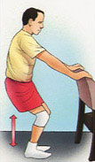
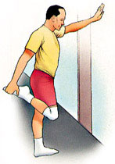
Programa intermedio de ejercicios
En cuclillas parcial, con silla,
De Pie, estiramiento de cuádriceps,
10 veces.
Apóyese en el respaldo de una silla o en la mesada de cocina con los pies entre 6 y 12 pulgadas de la silla o mesada, flexione sus rodillas y descienda, NO BAJE más de 90 grados y mantenga la espalda recta. Mantenga la posición entre 5 y 10 segundos. Póngase de pie lentamente. Repita 10 veces.
10 veces.
De pie, con la rodilla operada doblada, lleve lentamente la pierna hacia las nalgas, sienta como se estira la parte delantera de la pierna. Mantenga esta posición durante 5 segundos. Repita 10 veces.

Slide 7
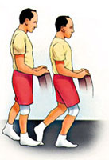
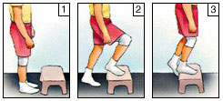
Programa avanzado de ejercicios
Rodilla doblada, parcial, una pierna,
Suba un escalón, hacia delante,
10 veces.
De pié apóyese sobre el respaldo de una silla, flexione la pierna no operada y con la punta del dedo gordo apoyado en el piso para mantener el equilibrio, si es que fuere necesario, comience a descender el cuerpo lentamente manteniendo el otro pie firme en el piso. No exagere, vuela a incorporarse hasta llegar a la posición inicial. Relájese y repita 10 veces.
10 veces.
Súbase a un banco de 6 pulgadas de altura, comience con la pierna operada, bájese y vuelva a la posición inicial. A medida que recupere la fuerza, aumente la altura de la plataforma a la que se sube. Repita 10 veces.

Slide 8
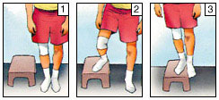
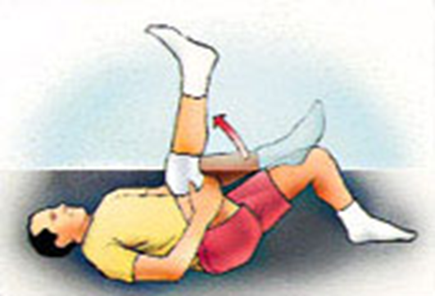
Programa avanzado de ejercicios
Suba un escalón, lateral,
Estiramiento del ligamento de la corva, posición supina,
10 veces.
Súbase a un banco de 6 pulgadas de altura, comience con la pierna operada, bájese y vuelva a la posición inicial, aumente la altura de la plataforma a medida que recupere la fuerza. Repita 10 veces.
10 veces. Acuéstese de espaldas. Flexione la cadera y tómese el muslo justo por arriba de la rodilla. Estire lentamente la rodilla hasta sentir que los músculos posteriores de la rodilla se estiran. Mantenga esa posición 5 segundos. Relájese y repita 10 veces. Repita esta acción con la otra pierna. En caso de no sentir el estiramiento de los músculos, flexione la cadera un poco más y repita. ¡No haga acción de rebote! Para obtener el máximo beneficio de este ejercicio, el estiramiento debe ser constante y prolongado.

Slide 9
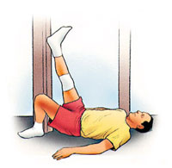
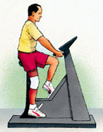
Programa avanzado de ejercicios
Posición supina en la pared, estiramiento del ligamento de la corva,
Bicicleta estacionaria.
10 veces.
Acuéstese al lado de una puerta, con una pierna extendida. Coloque el talón contra la pared y con su rodilla doblada mueva las caderas hacia la pared. Ahora comience a estirar su rodilla. Cuando comience a sentir que el músculo que detrás de la rodilla está tensionado, mantenga en esa posición 5 segundos. Relájese y repita 10 veces. Cuando más cerca esté de la pared, mayor será la intensidad del estiramiento. Repítalo con la otra pierna.
Si tuviese una bicicleta estacionaria, eleve el asiento para que los piés apenas lleguen a los pedales y pedalee una vuelta. Coloque la resistencia en liviano y aumente hasta llegar al pesado. Comience pedaleando 10 minutos diarios y aumente un minuto por día hasta llegar a pedalear 20 minutos diarios.

Slide 10
Programa avanzado de ejercicios
Camina distancia corta.
Es una excelente actividad física para hacer en la mitad de las etapas de recuperación después de una cirugía (después de 2 semanas).
Evite correr hasta después de 6 u 8 semanas, ya que los golpes y las fuerzas que se generan al correr se transmiten a sus rodillas. Tanto el caminar como el correr deberían incorporase a su programa de ejercicios de manera gradual.

